Slide 1

VÍTOR SARAIVA RAMOS
Defesa do Relatório de Estágio Curricular Obrigatório
Engenharia & Qualidade
Rua Edgar Barbosa, 125, 59056-440, Natal/RN - tel. (84) 3211-7996 ou (84) 98846-0673

Slide 2
Sumário
Introdução
Normas Técnicas
Subestação Planalto 69/13.8 kV
Medida de Resistividade do Solo e Análise da Malha de Terra;
Projeto de Modificações da Malha de Terra e Análise em Novo Solo.
Conclusão
Rua Edgar Barbosa, 125, 59056-440, Natal/RN - tel. (84) 3211-7996 ou (84) 98846-0673

Slide 3







A Empresa
Atua no mercado desde 1995 prestando serviço nas áreas de Cabeamento Estruturado, Instalações Elétricas, Tecnologia da Informação e Aeroespacial;
Equipe qualificada com projetos executados juntamente a clientes como o supermercado Nordestão, COSERN e o Centro de Lançamento da Barreira do Inferno (CLBI).
Rua Edgar Barbosa, 125, 59056-440, Natal/RN - tel. (84) 3211-7996 ou (84) 98846-0673

Slide 4
Estágio
6 meses de duração - 10/11/2017– 09/05/2018;
6 horas diárias;
Orientação do professor Jose Luiz da Silva Junior, do Departamento de Engenharia Elétrica da Universidade Federal do Rio Grande do Norte;
Atividades desenvolvidas nas seguintes áreas: Instalações Elétricas, Subestações de Energia Elétrica e Cabeamento Estruturado.
Rua Edgar Barbosa, 125, 59056-440, Natal/RN - tel. (84) 3211-7996 ou (84) 98846-0673

Slide 5
Supervisor do Estágio
Fábio José Vieira de Sousa;
Engenheiro Eletricista;
Sócio Gerente da Gomes & Vieira Ltda;
Responsável pela orientação nas atividades desenvolvidas e mentoria ao longo do período de realização do estágio.
Rua Edgar Barbosa, 125, 59056-440, Natal/RN - tel. (84) 3211-7996 ou (84) 98846-0673

Slide 6
Normas Técnicas
NBR-7117: Medição da resistividade e determinação da estratificação do solo;
NBR-14565: Procedimento básico para elaboração de projetos de cabeamento de telecomunicações para rede interna estruturada;
NBR-15751: Sistemas de aterramento de subestações;
NBR-15749: Medição de resistência de aterramento e de potenciais na superfície do solo em sistemas de aterramento.
Rua Edgar Barbosa, 125, 59056-440, Natal/RN - tel. (84) 3211-7996 ou (84) 98846-0673

Slide 7
Subestação Planalto 69/13.8 kV
Principal atividade realizada durante o estágio;
Medida de resistividade do solo e análise da malha de terra;
Medida de resistência e resistividade de terreno adjacente (não será detalhado);
Projeto de modificações da malha de terra e análise em novo solo.
Rua Edgar Barbosa, 125, 59056-440, Natal/RN - tel. (84) 3211-7996 ou (84) 98846-0673

Slide 8
Estratificação do Solo
Análise de Malha de Terra
SE Planalto 69/13,8 kV
Engenharia & Qualidade
Rua Edgar Barbosa, 125, 59056-440, Natal/RN - tel. (84) 3211-7996 ou (84) 98846-0673

Slide 9
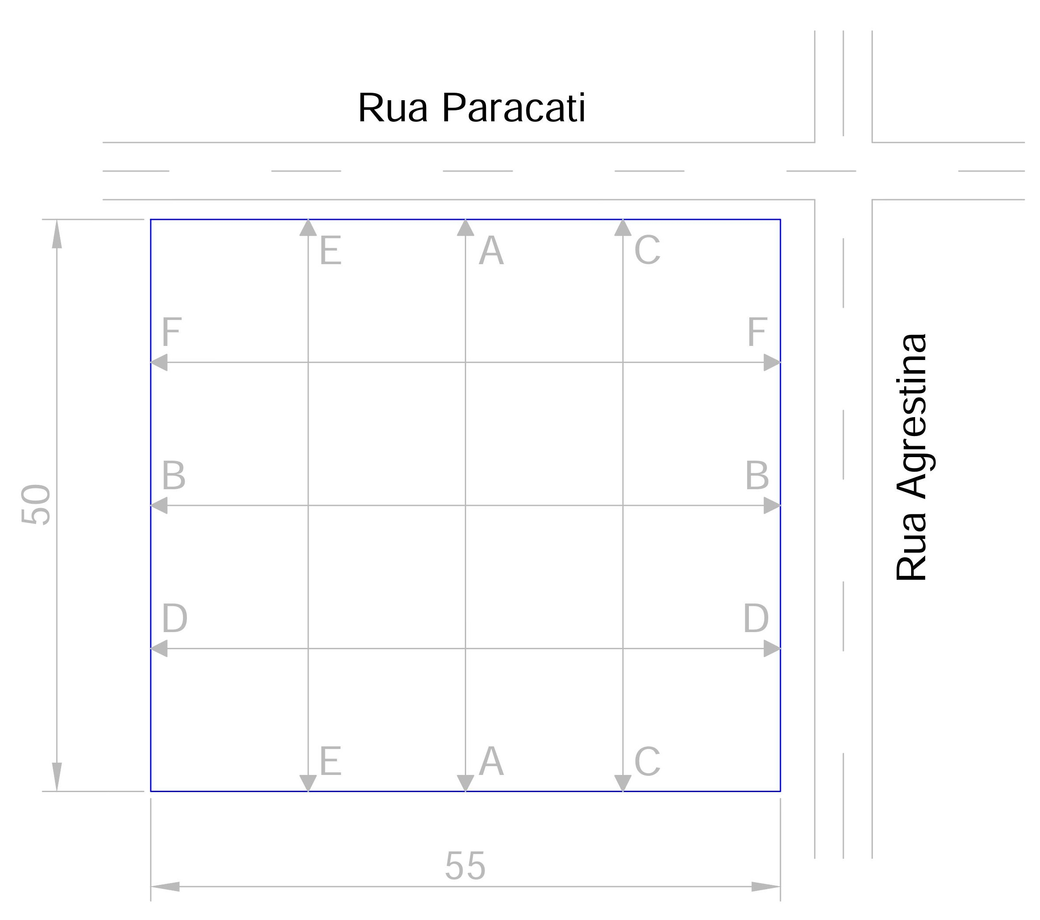

Planta de Situação e Linhas de Medição
Rua Edgar Barbosa, 125, 59056-440, Natal/RN - tel. (84) 3211-7996 ou (84) 98846-0673

Slide 10
Resultado da Estratificação do Solo
Modelo: Wenner Fórmula: Completa Prof. med.: 0,3 Esp. mín.: 0,55 Aparelho: Fluke 1625 Medições: espaçamento linhas de medição: [m] [Ohm] a A B C D E F 1,00 1814,00 1690,00 333,00 396,00 491,00 497,00 2,00 549,00 622,00 190,30 149,10 359,00 261,80 4,00 141,20 122,00 88,30 80,30 149,90 108,00 8,00 40,30 39,00 15,20 46,20 28,20 14,00 14,60 16,10 16,00 12,60 9,80
Rua Edgar Barbosa, 125, 59056-440, Natal/RN - tel. (84) 3211-7996 ou (84) 98846-0673

Slide 11
Resultado da Estratificação do Solo
Resultado: N° de camadas: 2 camada #1: 5807,98 [Ohm.m] x 2,44 [m] camada #2: 1111,35 [Ohm.m] x Diagrama: __________________________________________ | | R1= 5807.98 | H1= 2.44 | _____________| | | R2= 1111.35 | H2= Inf.
Rua Edgar Barbosa, 125, 59056-440, Natal/RN - tel. (84) 3211-7996 ou (84) 98846-0673

Slide 12
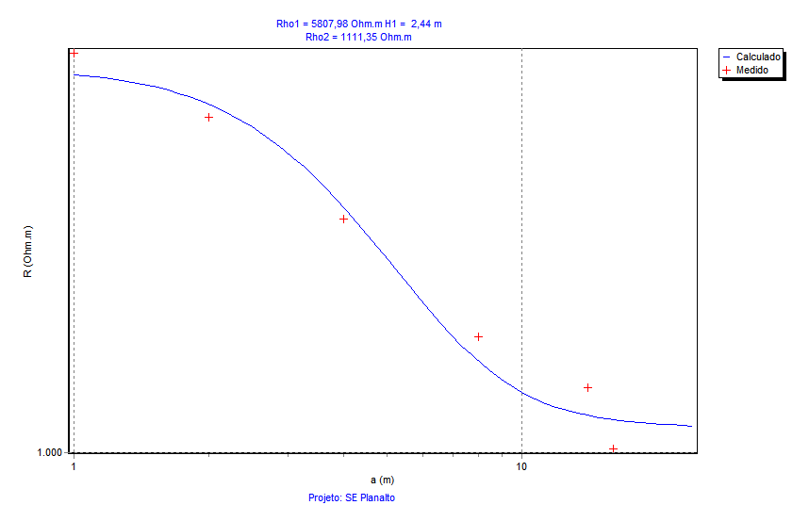
Gráfico Resultante da Estratificação
Rua Edgar Barbosa, 125, 59056-440, Natal/RN - tel. (84) 3211-7996 ou (84) 98846-0673

Slide 13
Estudo da Malha de Terra
Considerações:
Malha em cabo de cobre nu 70 mm²;
Camada de aterro sobre a malha de 60 cm (previsão);
Camada de pó de brita (aplicada sobre o aterro) de 5 cm;
Camada de brita (aplicada sobre o pó de brita) de 10 cm;
Execução da malha de aterramento através de solda exotérmica;
Hastes tipo Copperweld 16×2400 mm;
Instalação de hastes de aterramento conforme apresentada em projeto;
Tempo de atuação da proteção 1 s;
Valor de falta 15 kA.
Rua Edgar Barbosa, 125, 59056-440, Natal/RN - tel. (84) 3211-7996 ou (84) 98846-0673

Slide 14
Estudo da Malha de Terra
Abrangência:
Resistência da malha;
Máximo potencial da malha;
Potencial de toque;
Potencial de passo;
Potencial de superfície.
Rua Edgar Barbosa, 125, 59056-440, Natal/RN - tel. (84) 3211-7996 ou (84) 98846-0673

Slide 15
Malha de Terra a 0,1 m
N° de camadas: 2 camada #1: 5807,98 [Ohm.m] x 2,44 [m] camada #2: 1111,35 [Ohm.m] x Resistência da Malha [Ohm] = 16,66 Máximo potencial da Malha [V] = 244862,55 Potenciais admissíveis [V]: Toque: 745,75 Passo: 2512,00
Rua Edgar Barbosa, 125, 59056-440, Natal/RN - tel. (84) 3211-7996 ou (84) 98846-0673

Slide 16
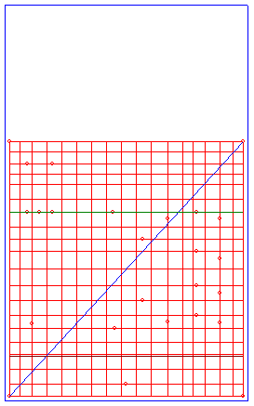
Layout e Linhas de Plotagem
P1 (azul): perfil diagonal da malha
P2 (verde): região com alta densidade de hastes
P3 (preto): região com baixa densidade de hastes
Rua Edgar Barbosa, 125, 59056-440, Natal/RN - tel. (84) 3211-7996 ou (84) 98846-0673

Slide 17
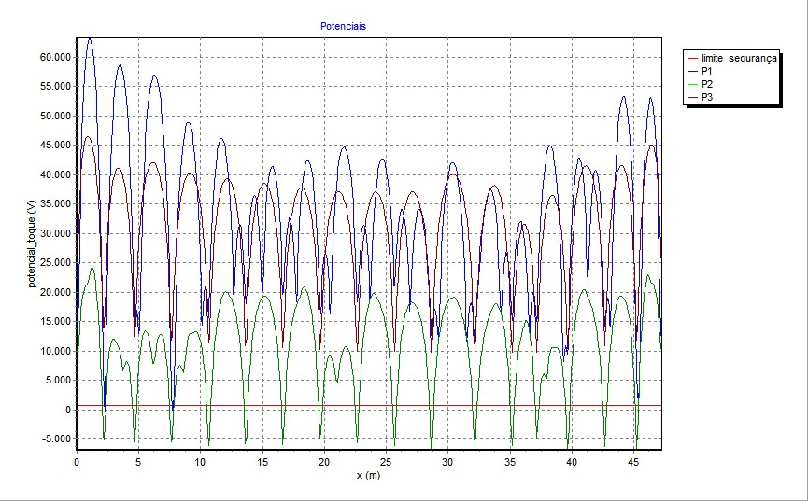
Potencial de Toque
Rua Edgar Barbosa, 125, 59056-440, Natal/RN - tel. (84) 3211-7996 ou (84) 98846-0673

Slide 18
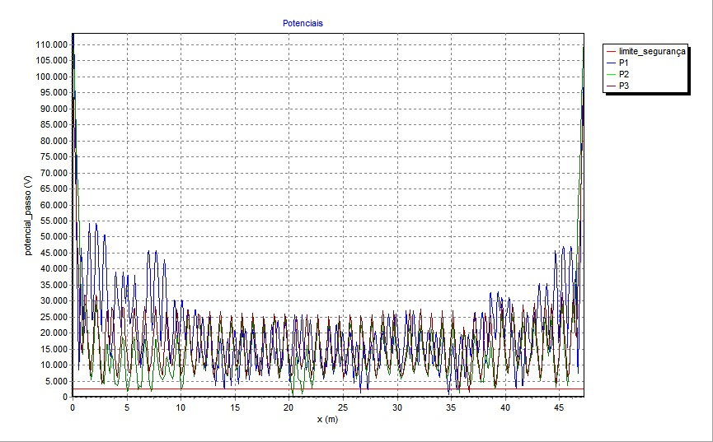
Potencial de Passo
Rua Edgar Barbosa, 125, 59056-440, Natal/RN - tel. (84) 3211-7996 ou (84) 98846-0673

Slide 19
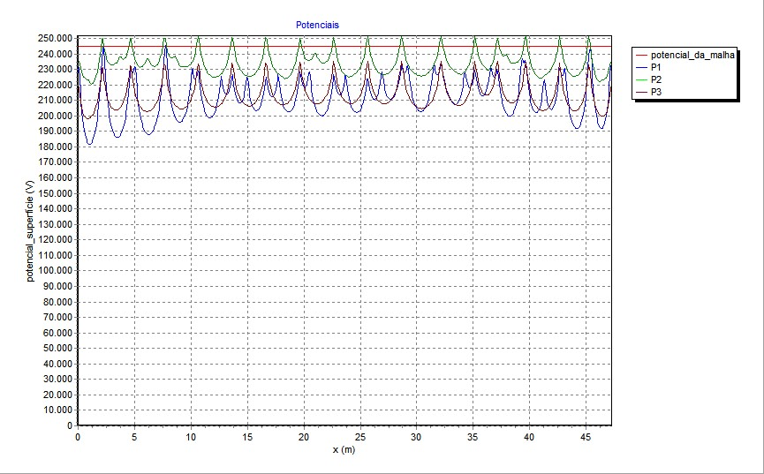
Potencial de Superfície
Rua Edgar Barbosa, 125, 59056-440, Natal/RN - tel. (84) 3211-7996 ou (84) 98846-0673

Slide 20
SE Planalto 69/13,8 kV
Modificação da Malha de Terra
Análise da Malha de Terra
Engenharia & Qualidade
Rua Edgar Barbosa, 125, 59056-440, Natal/RN - tel. (84) 3211-7996 ou (84) 98846-0673

Slide 21
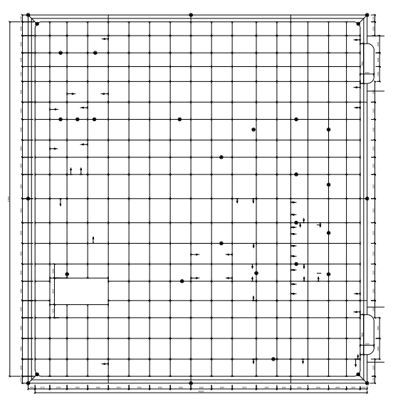
Layout Malha de Terra
Rua Edgar Barbosa, 125, 59056-440, Natal/RN - tel. (84) 3211-7996 ou (84) 98846-0673

Slide 22
Estudo da Malha de Terra
Considerações:
Malha em cabo de cobre nu 70 mm² a 0,6 m do nível do solo segundo layout;
Camada de piçarra de 70 cm;
Camada de pó de brita (aplicada sobre o aterro) de 5 cm;
Camada de brita (aplicada sobre o pó de brita) de 10 cm;
Execução da malha de aterramento através de solda exotérmica;
Hastes tipo Copperweld 16×2400 mm;
Instalação de hastes de aterramento conforme apresentada em projeto;
Tempo de atuação da proteção 1 s;
Valor de falta 15 kA;
Utilizada a estratificação do solo obtida na primeira medição, com exclusão de pontos fora da média de modo a compatibilizar com os resultados da segunda medição.
Rua Edgar Barbosa, 125, 59056-440, Natal/RN - tel. (84) 3211-7996 ou (84) 98846-0673

Slide 23
Estudo da Malha de Terra
Abrangência:
Resistência da malha;
Máximo potencial da malha;
Potencial de toque;
Potencial de passo;
Potencial de superfície.
Rua Edgar Barbosa, 125, 59056-440, Natal/RN - tel. (84) 3211-7996 ou (84) 98846-0673

Slide 24
Estudo 1: Malha de Terra a 0,6 m
N° de camadas: 3 camada #1: 100 [Ohm.m] x 0,7 [m] camada #2: 3556,54 [Ohm.m] x 3,7 [m] camada #3: 971,12 [Ohm.m] x
Resistência da Malha [Ohm] = 7,76 Máximo potencial da Malha [V] = 116329,09
Potenciais admissíveis [V]: Toque: 706,20 Passo: 2353,81
Rua Edgar Barbosa, 125, 59056-440, Natal/RN - tel. (84) 3211-7996 ou (84) 98846-0673

Slide 25
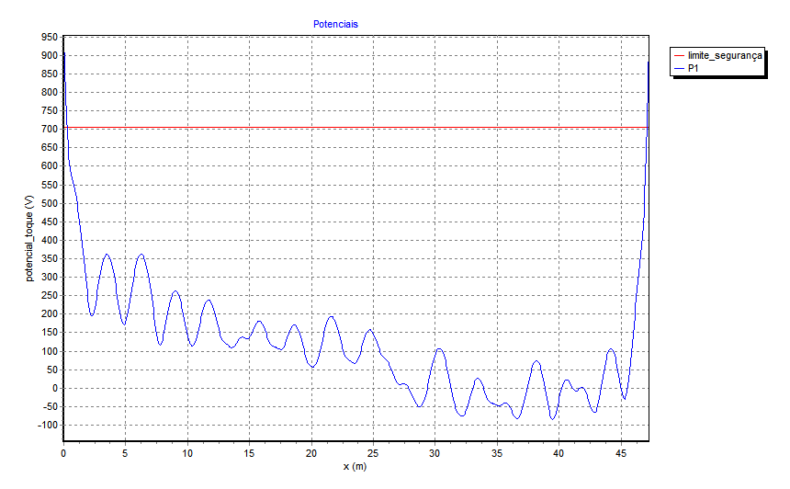
Estudo 1: Potencial de Toque
Rua Edgar Barbosa, 125, 59056-440, Natal/RN - tel. (84) 3211-7996 ou (84) 98846-0673

Slide 26
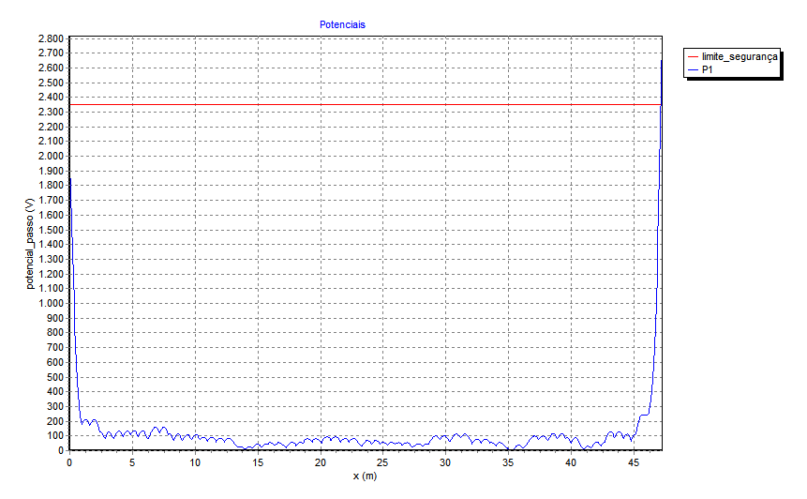
Estudo 1: Potencial de Passo
Rua Edgar Barbosa, 125, 59056-440, Natal/RN - tel. (84) 3211-7996 ou (84) 98846-0673

Slide 27
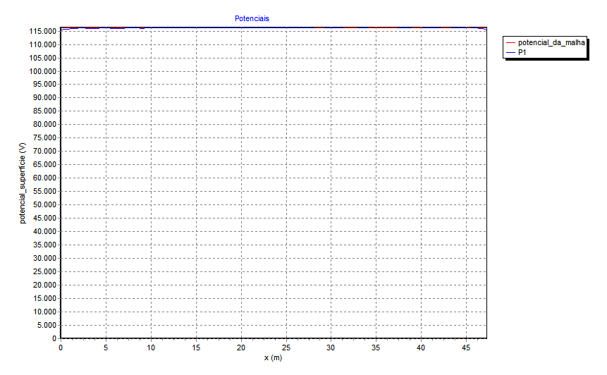
Estudo 1: Potencial de Superfície
Rua Edgar Barbosa, 125, 59056-440, Natal/RN - tel. (84) 3211-7996 ou (84) 98846-0673

Slide 28
Conclusão
Mesmo com a melhoria dos resultados, a E&Q alerta para os potenciais perigosos altos no que concerne os limites externos da malha (além da mesma) em que se encontram edificações residenciais e passeio público;
A análise proposta corresponde a uma situação de pior caso em que a estratificação do solo se mantém (camada de 70 cm de barro). Aconselha-se fortemente quando da instalação das modificações à malha o acréscimo de valas que contenham solo com excelente condutividade (maior camada e tratamento com compostos químicos e.g. Terra Gel);
Recomenda-se ainda a instalação de uma malha satélite auxiliar para diminuição da resistência da malha de terra para maior conformidade. A instalação de uma malha secundária auxilia igualmente na diminuição dos perfis dos potenciais perigosos de modo geral;
Sugere-se a remediação imediata dos potenciais perigosos seguida de uma nova avaliação da resistência de malha para mensuração do impacto da modificação na malha antes do projeto de uma possível malha satélite.
Rua Edgar Barbosa, 125, 59056-440, Natal/RN - tel. (84) 3211-7996 ou (84) 98846-0673

Slide 29
Conclusão
O estágio acarretou em um aprofundamento dos conhecimentos teóricos obtidos em sala de aula;
Atividades multidisciplinares;
A Engenharia & Qualidade oferece ao estagiário uma experiência completa para o preparar para atuar com segurança no mercado de trabalho.
Rua Edgar Barbosa, 125, 59056-440, Natal/RN - tel. (84) 3211-7996 ou (84) 98846-0673

